Slide 1
Naïve gDocs
许正霖 周义天 曹韫琪 谢厚
2021-07-18

Slide 2
目录
1
系统架构
2
项目基础功能
对项目的总览
已经完成的功能
3
项目进阶要求
4
工作反思与总结
我们完成的进阶要求
反思我们的工作

Slide 3
系统架构
对项目的总览

Slide 4
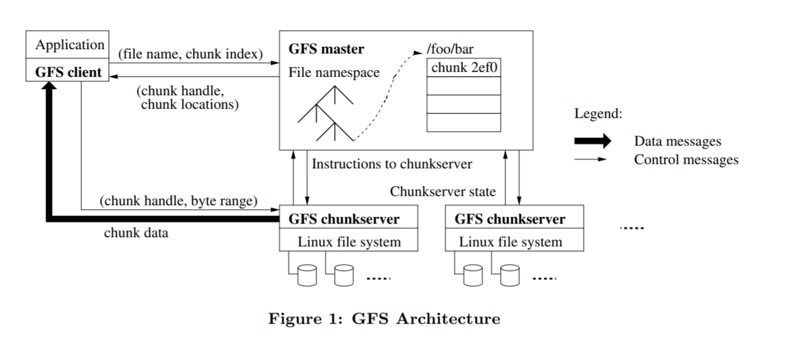


系统架构
项目分为前端、后端和分布式文件系统，前端和后端通过websocket通信，后端和文件系统通过rpc通信
分布式文件系统架构方式为 client/server 的架构。其中包含了 Master 节点集群和Chunkserver 节点集群
Master 节点利用 zookeeper 进行并发控制，并且自主管理整个文件系统的元数据，而Chunkserver 节点用于管理文件内容。各个不同的节点之间通过 RPC 进行数据的交换以及访问、同步等等
整个系统完全没有使用数据库等中间件，后端将每个文件的基础信息直接存储在gfs中，在初始化时直接读出

Slide 5
项目基础功能
已经完成的功能

Slide 6
项目基础功能 - gDoc
单人文件编辑
多人协同编辑
用户可以创建，并通过编辑单元格的方式编辑文件
多用户可以同时编辑同一文件，文件的内容会实时共享到所有用户的界面上。
多人写锁实现
回收站
多用户协同编辑时，一个单元格只能被一个用户编辑，其他用户会看到正在编辑着的提示信息，并且在编辑用户完成编辑前无法编辑该单元格
文件系统具有回收站功能，用户可以将文件移动到回收站，永久删除和恢复文件

Slide 7
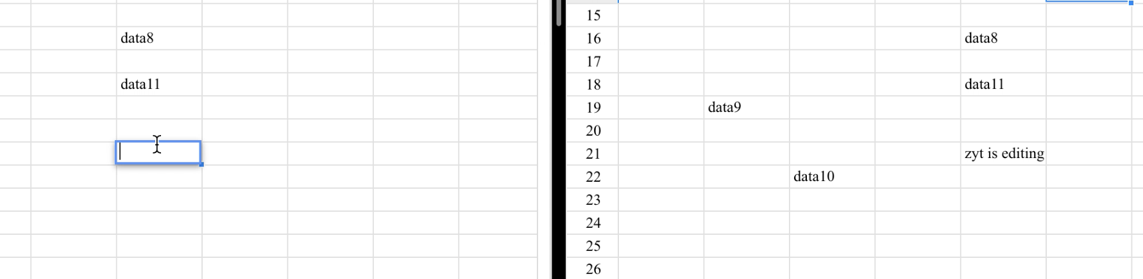
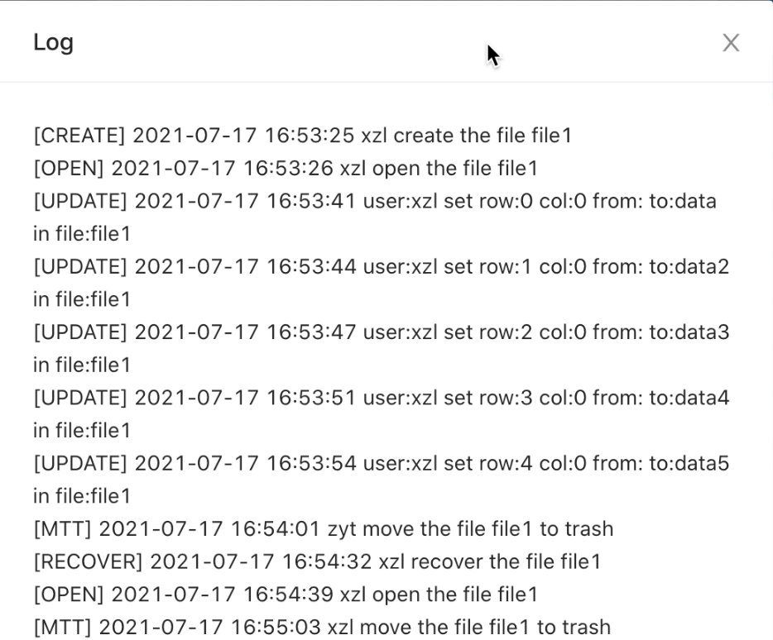
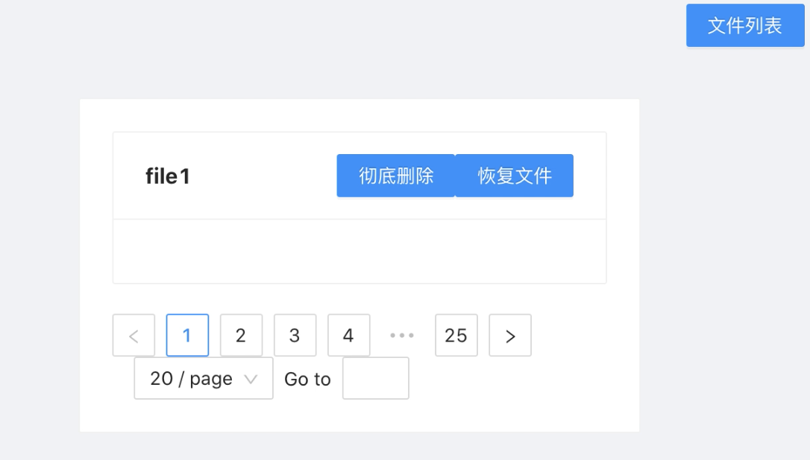
项目基础功能 - gDoc

Slide 8
项目基础功能 - gfs
对文件的基础操作
文件分chunk存储
create、delete、open、read、write
以chunk为单位进行管理，同一文件的不同chunk可能储存在不同chunkserver
replica
Fault tolerance
每个chunk都有备份，储存在另外的chunkserver
有多个master和多个chunkserver，他们之间会定期进行数据备份，保证系统在有节点死亡时仍能正常运作

Slide 9
项目基础功能 - gfs
一致性
并发控制
在创建chunk、写chunk之后，对应的master和chunkserver会广播更新后的数据，保证一致性
我们支持多client并发地对gfs进行操作，并确保不会出现一致性问题
故障恢复
每个master和chunkserver都有自己的日志，在他们故障并重启后会第一时间恢复内存和chunk中的数据

Slide 10
项目进阶要求
我们完成的进阶要求

Slide 11
项目进阶要求 - gDoc
Log
Rollback
gDoc有自己的log记录，将用户的部分操作与执行时间存储到了gfs中，用户可以查看文件系统的操作记录
允许用户在文件中执行回滚操作，并且添加了权限检查保证不会出现破坏一致性的情况出现

Slide 12
项目进阶要求 - gfs
可扩展性
负载均衡
我们允许无限地添加chunkserver，在添加后，master会记录新chunkserver的元数据，然后让它开始正常地运作！
master维护了chunkserver中储存chunk的数量，我们倾向于把新的chunk储存在负载更低的chunkserver下
效率
利用心跳机制，我们在master中记录chunkserver是否存活，避免rpc超时产生卡顿
在chunkserver中缓存master的地址，避免每次都连接zookeeper询问，也节省了时间

Slide 13
工作反思总结
反思我们的工作

Slide 14
计划分配和制定十分重要，合理的计划能加快迭代进度和效率。
组员之间要积极沟通，明确分工与合作。
接口、需求要尽早明确，避免无用功。
工作要尽早开展，避免进度风险。

Slide 15
谢谢观看
视频链接：https://jbox.sjtu.edu.cn/l/U10Ibj
提取码: konn

